Slide 1
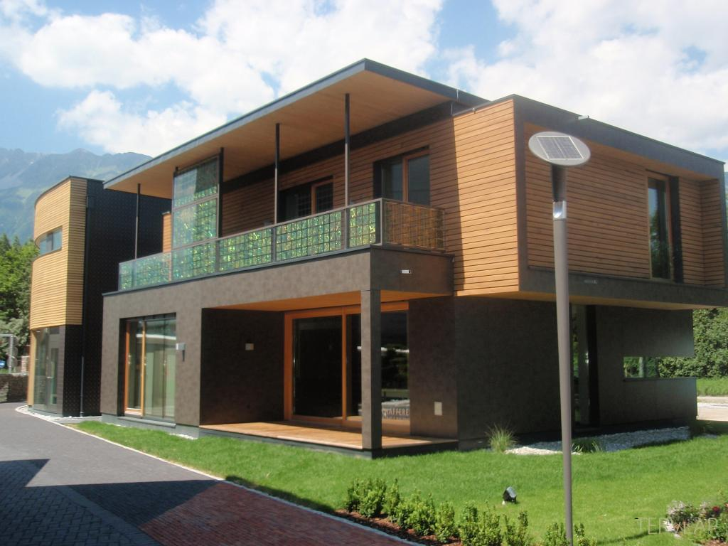
Passzívház
.
Készítette: Deutsch Dávid
Felkészítő tanárom: Dr. Csigéné Beke Katalin
Iskola: Diószegi Sámuel Közép- és Szakképző Iskola
(4027 Debrecen Böszörményi út 23)

Slide 2
Felmerülő kérdések
Mi is az a passzívház?
Vajon milyen előnyei lehetnek?
Hogyan tervezhetik?
Milyen falszerkezete van?
Ezekre és még jó pár kérdésre választ
kaphattok ha figyeltek!

Slide 3
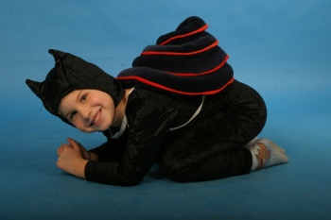
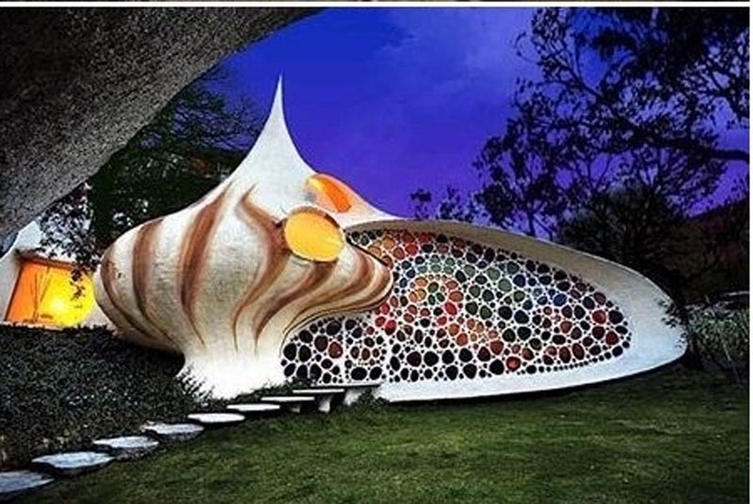
Mert lakni kell!

Slide 4
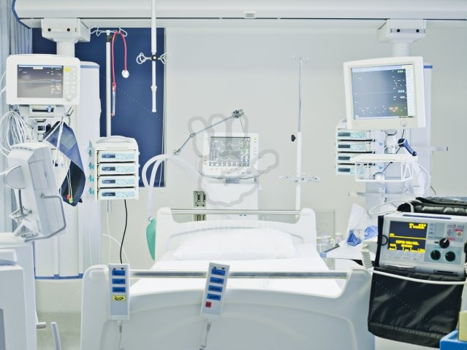
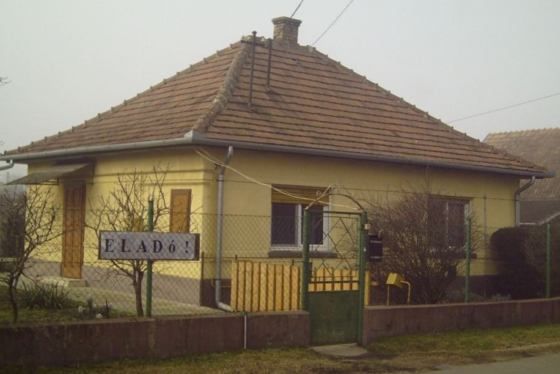
A passzív (beteg) ház intenzív (közmű)ellátásra szorul!

Slide 5
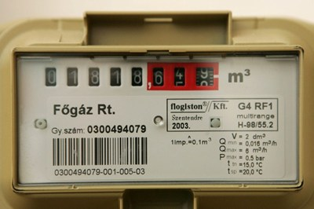
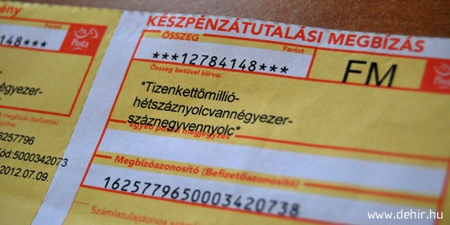
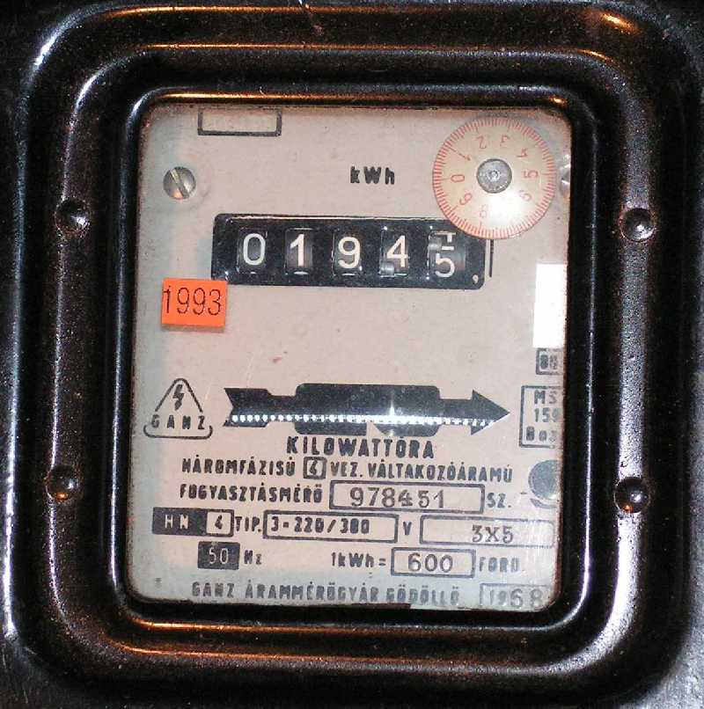
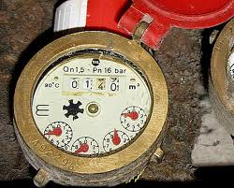
Ami sokba is kerül!

Slide 6
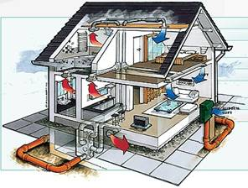
Ezzel szemben az aktív ház önellátó!

Slide 7
Valami oknál fogva az aktív, önellátó házakat mindenki passzívháznak nevezi! Tehát akkor PASSZÍVHÁZAK

Slide 8
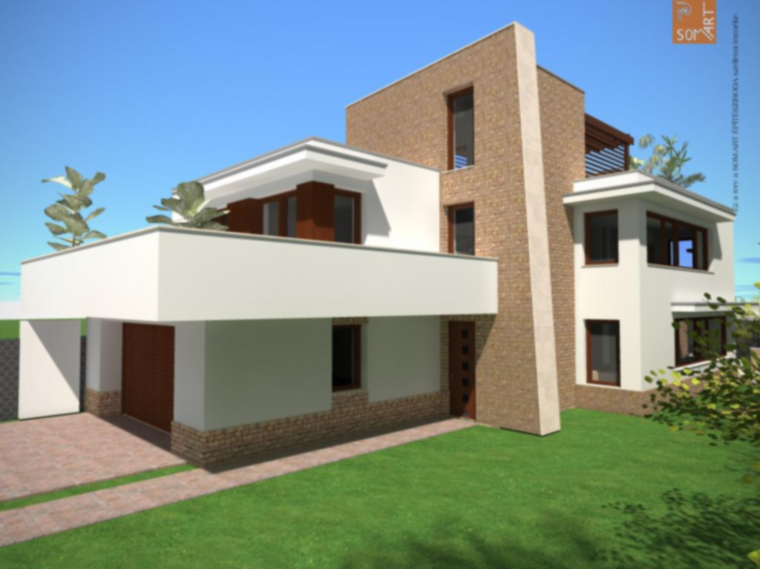
Passzívház fogalma
A passzívház egy olyan épület, melyben a termikus komfortérzet (ISO 7730) egyedül azon friss levegő-térfogatáram után fűtésével vagy után hűtésével biztosítható, mely a kielégítő levegőminőség eléréséhez (DIN 1946) szükséges - további egyéb levegő felhasználása nélkül.

Slide 9
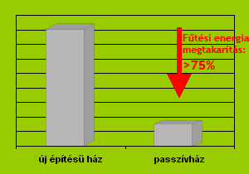
Passzívház előnyei
Kellemes hőérzet
Egész évben friss levegő minden lakóhelyiségben
Extra kevés fűtési költség
Környezetvédelem

Slide 10
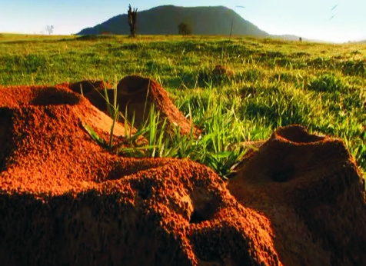
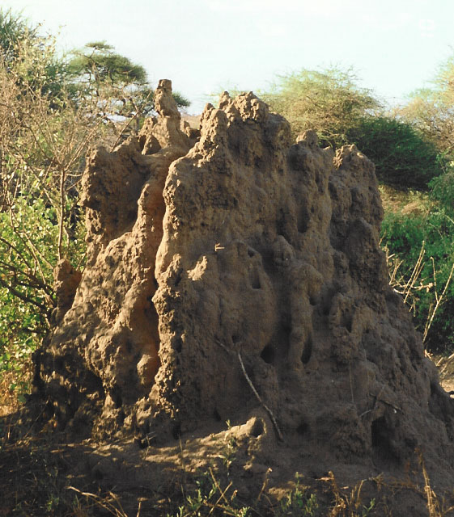
Hangyavárak

Slide 11
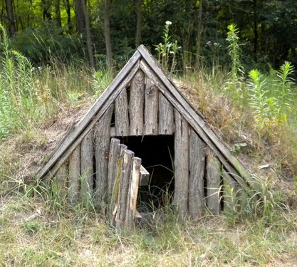
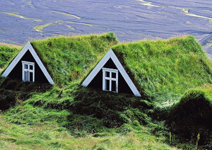
Vákáncsos kunyhó
Passzívház
Nincs új a Nap alatt!

Slide 12
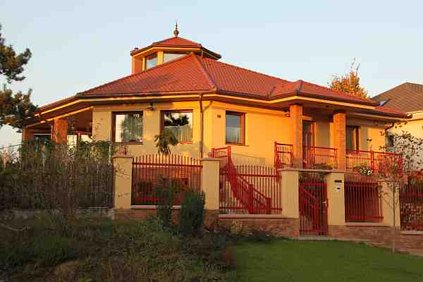
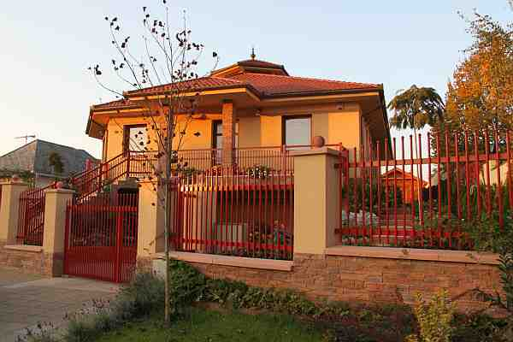
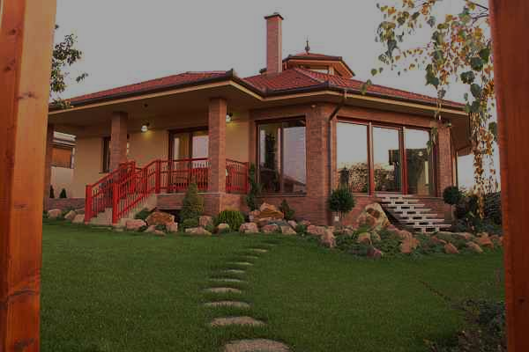
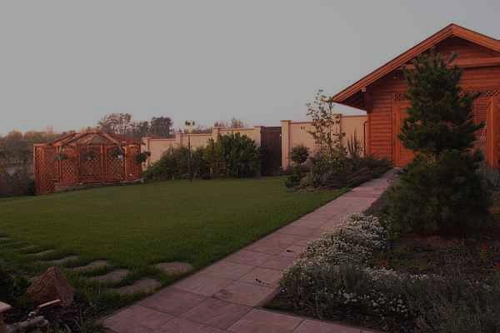
Debreceni passzívház-lakópark
Az Acsádi úton 20 hektáros területen Magyarország első passzív lakóparkja épült.

Slide 13
Passzívház tervezésénél fontos elvek:
Kompakt tömegformálás
Megfelelő tájolással a téli szoláris energia hasznosítása
Nyári hővédelem biztosítása
Extra hőszigetelés
Szinte hőhídmentes szerkezetek tervezése
Fal, tető, padló szerkezetekre előírt hőtechnikai értékek elérése
3 rétegű, nemesgázzal töltött üvegezésű hőszigetelt ablakszerkezetek
Légtömörség biztosítása
Nagy hatékonyságú szellőző berendezés hőcserélővel, földhő hasznosítással

Slide 14
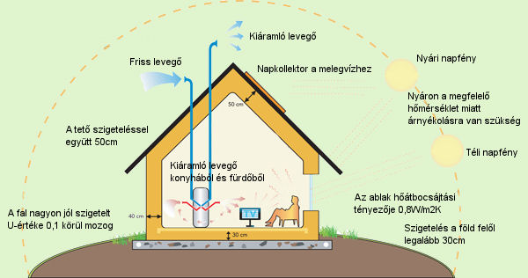
A passzívház működése:

Slide 15
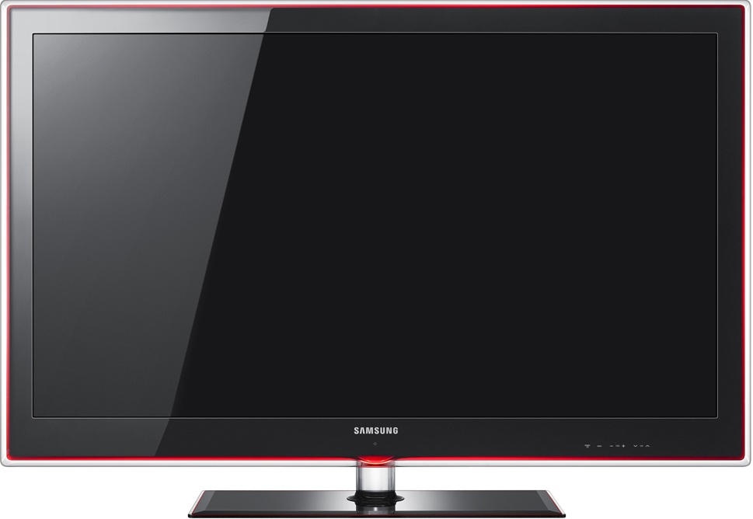
Passzívház építés:

Slide 16
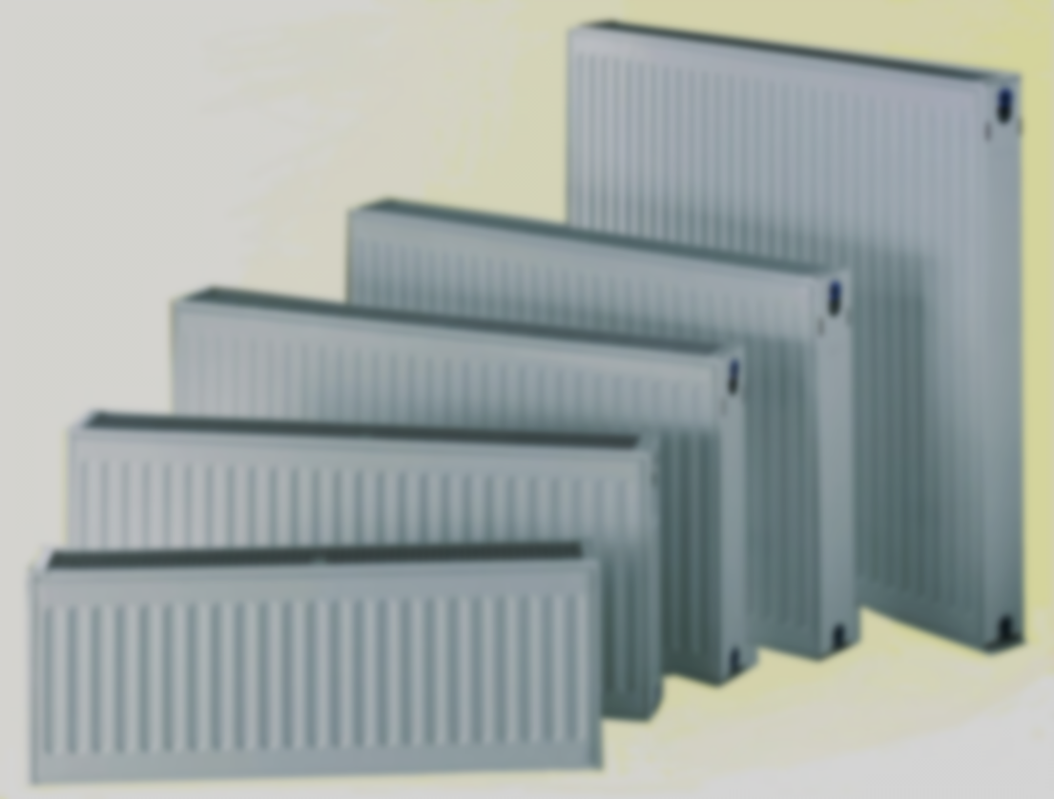
Passzívház fűtési energiaigénye:
A passzívházak fűtési és hűtési energiaigénye egy régebbi épület fűtési energiaigényének 6-10, egy újnak pedig átlagban 12-15 százaléka. Rezsiköltsége tehát arányaiban még ennél is alacsonyabb.

Slide 17
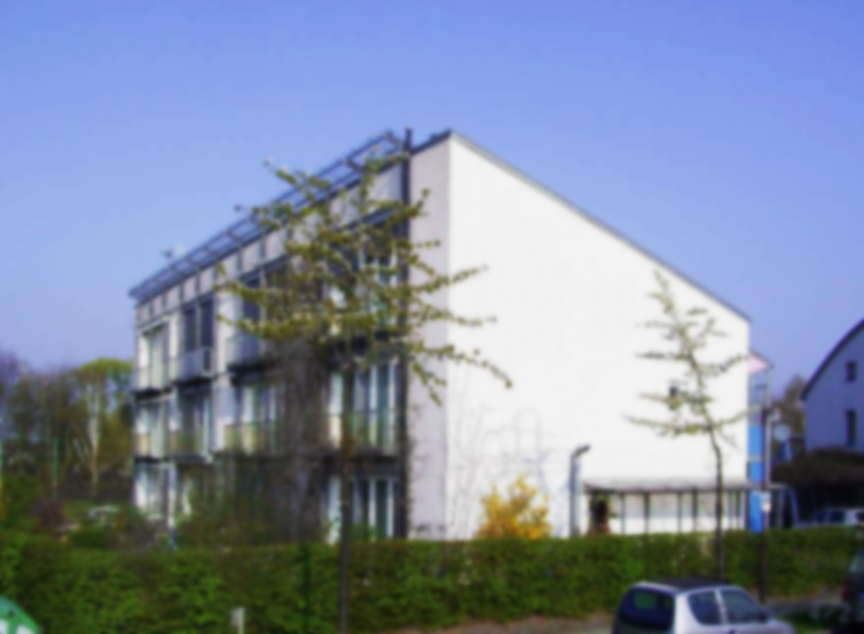
Az első passzívház
1990-ben épült a németországi Darmstadtban. A szabvány gondozásáért és a minősítésért felelős Passivhaus-Institutot 1996-ban hozták létre ugyanott.

Slide 18
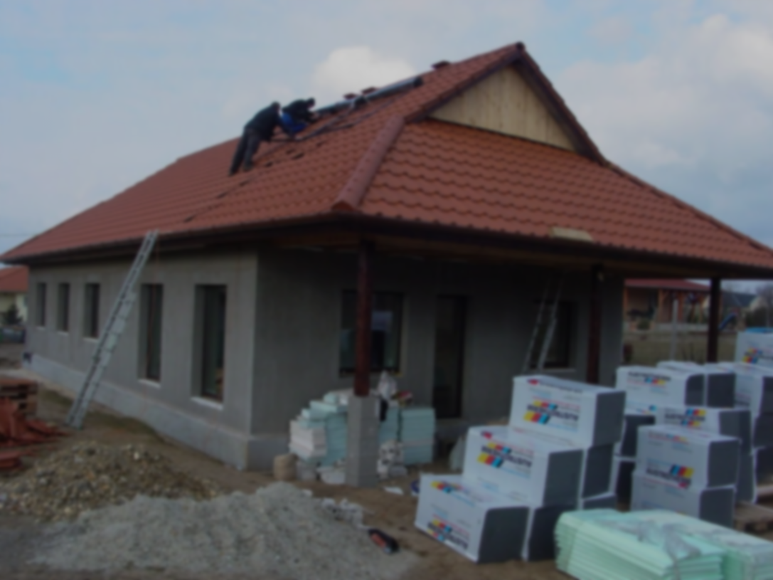
Az első magyar passzívház
Szadán épült Szekér László tervezésével.
Szerkezetek és felszereltség:
Kémény: nem készül.
Válaszfalak: 10 cm válaszfal lapokból.
Nyílászárók: Minősített passzívház-nyílászárók (Internorm Edition, 3 rétegű hőszigetelő üvegezéssel, alu-fa anyagú, U = 0,74 W/m2K.)
Hőszigetelés: A falak 35 cm, a padló 27 cm, a zárófödém 50 cm Neopor hőszigeteléssel ellátott.
Szigetelések: a talajon fekvő padozat esetében 2 rtg. AKVABIT 444 bitumenes vastaglemez.
Fajlagos fűtési (és hűtési) energiaigény: 13 kWh/m2év
Légtömörség: 0,43/h
Primer energia mutató: 109 kWh/m2év

Slide 19
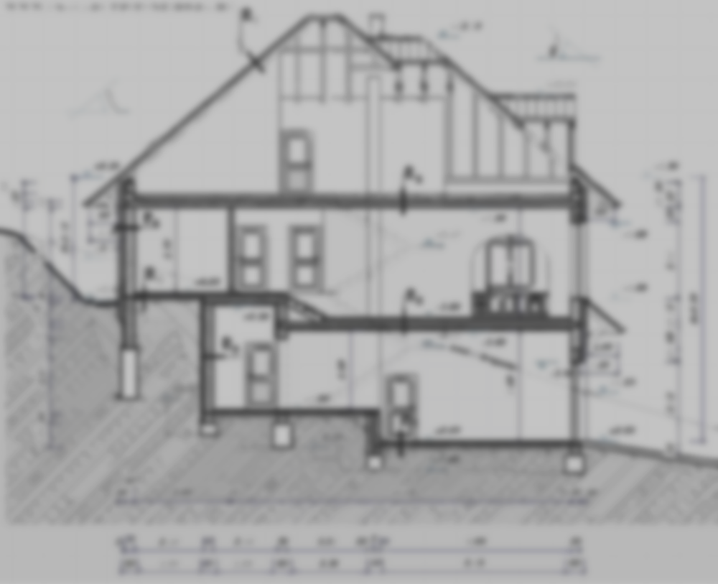
Passzívház tervezése:
A passzív ház nem egy épülettípust, vagy építési eljárást jelöl. Sokféle forma, építészeti megoldás van az építész kezében egy passzívház, alacsony energiájú épület tervezésénél. A passzívház tervezésnél szükséges az ún. PHPP számítás. Ezzel a részletes energetikai számítással ellenőrizzük, hogy az épület megfelel-e a passzívház kritériumainak. Érdemes megismerkedni a passzívház elmélettel, akkor is, ha végül hagyományos épület tervezése mellett dönt. A passzívháznál a részletek megoldásának szemléletmódjából már nagyon sokat profitálhat.
Németországban épült az első passzívház, azóta sok tapasztalat gyűlt össze a világban a passzívház tervezésről, tízezrek laknak már passzívházban.

Slide 20
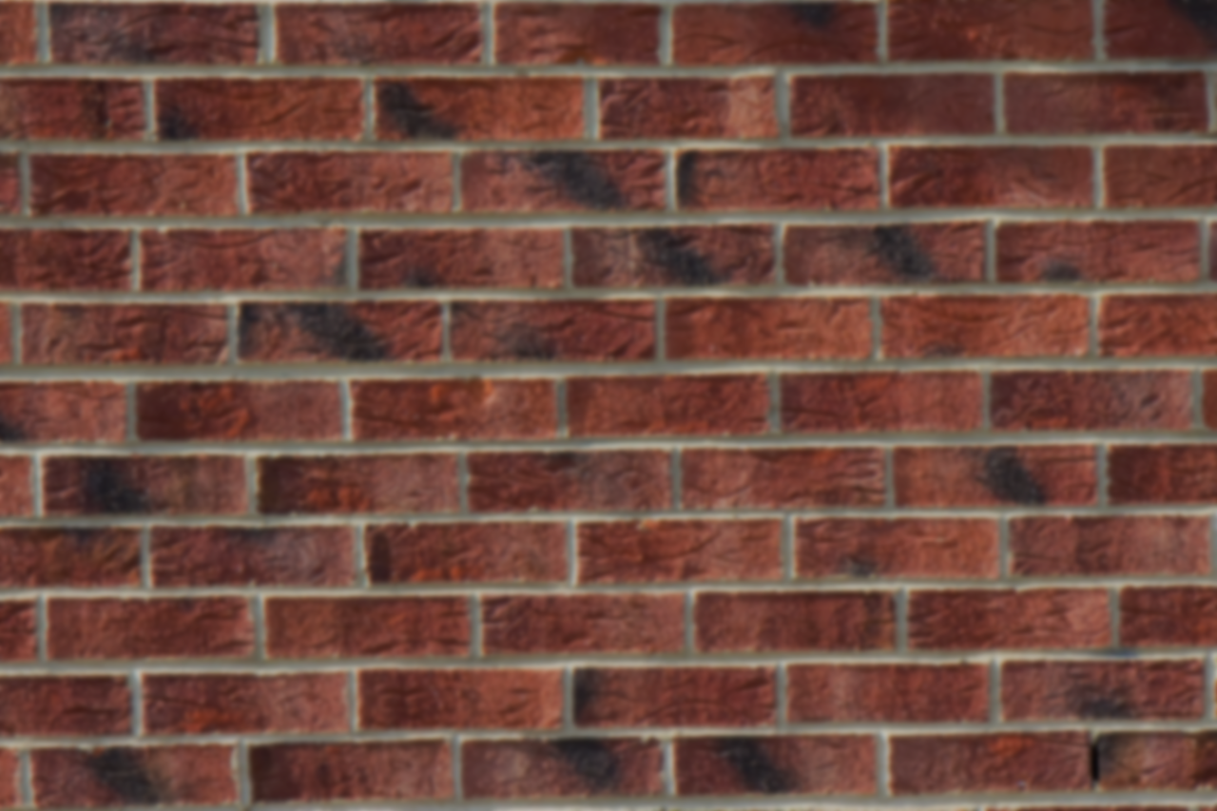
Falszerkezetek:
Kerámia, pórusbeton vagy mészhomok tégla (masszív) falazatok ásványgyapot, polisztirol vagy cellulóz (újrahasznosított újságpapír) hőszigeteléssel, vakolva, vagy különböző homlokzati elemmel burkolva
Masszívfalazatok hőszigeteléssel és átszellőztetett légréteggel, vakolva vagy különböző homlokzati elemmel burkolva
Favázas szerkezetek befújt, vagy tartóvázas hőszigeteléssel, vakolva, vagy fa burkolattal
Polisztirol keményhab zsaluelemek beton kitöltéssel.

Slide 21
Kérdések
Mit hasznosít a passzívház?
Milyen előnyei vannak?
Mi elengedhetetlen a passzívház készítésekor?
Mondj egy fontos elvet a tervezésnél!

Slide 22
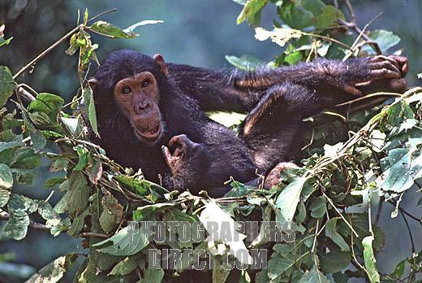
… de az otthon az valami más! (Charlie)

Slide 23
Források:
http://www.tervlap.hu/uploads/large/502_1159.jpg
http://www.passzivhaz-tervezes.hu/
http://www.eptar.hu/gfx/epuletek/834_epuletkep1nagy.jpeg
http://www.youtube.com/watch?v=eEeyVq2zZzY
http://www.csaladi-epitesziroda.hu/wp-content/gallery/rajz30/rajz_30_2.jpg
http://www.publicdomainpictures.net/view-image.php?image=1302&picture=teglafalat&large=1&jazyk=HU
http://epiteszforum.hu/szadai-passziv-csaladi-haz
http://hu.wikipedia.org/wiki/Passz%C3%ADvh%C3%A1z
http://baubid.hu/baubid/portal/iodisp?nev=debreceni_passzivhaz

Slide 24
Köszönöm a figyelmet
Vége

